Slide 1


SISTEMA DE administrador de red lan
ING PLACIDO REYNAGA OSCO
ING ARMANDO FLORES HUAMANI
ING NICMAR GARCIA REYNAGA
Andahuaylas, noviembre 2013

Slide 2


La Municipalidad Provincial de Andahuaylas como Gobierno Local, representa los derechos, intereses de la población y es Promotor del Desarrollo Integral, Concertado y Sostenible de su Ámbito, para contribuir a Mejorar la Calidad de Vida de su Población, prestando servicios públicos de calidad y es promotor de la preservación ecológica. Reafirma su Autoestima con la Premisa de que somos “Nación Chanka y una provincia agroecológica”.

Slide 3


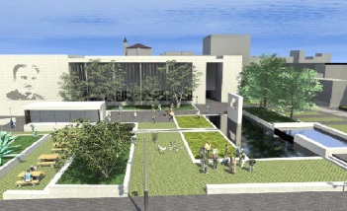
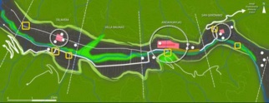
PROBLEMATICA
CLIENTES
REQUISITOS
PROCESOS EXTENSOS, TIEMPO
AREAS, OFICINAS
PAGOS
Notes:
LICENCIA DE EDIFICACION

Slide 4

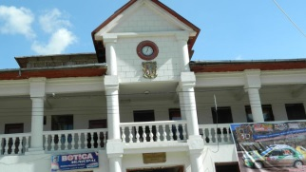





SOLUCIÓN
MUNICIPALIDAD
Notes:
SOLUCION

Slide 5
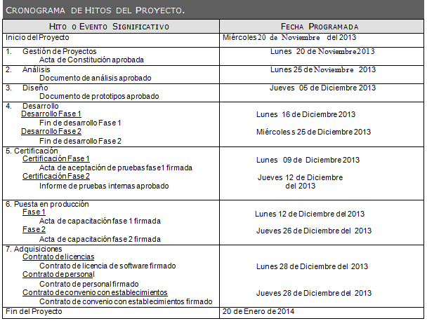
Mostrar y explicar el cronograma de hitos. Indicar adeás el presupuesto del proyecto. (FGRP_010_04_Project charter).

Slide 6
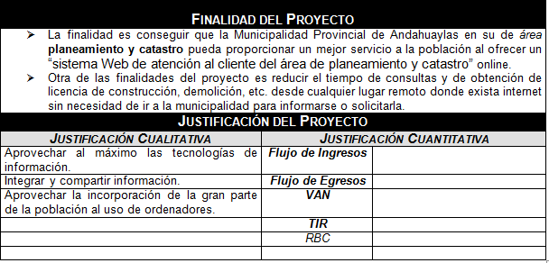

Slide 7
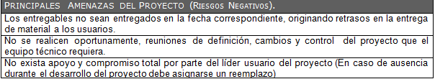
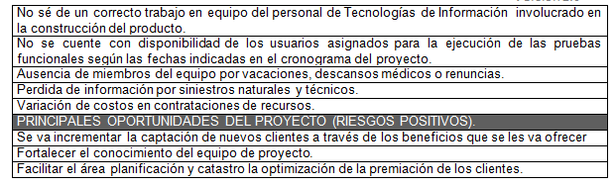
AMENAZAS Y OPORTUNIDADES
Notes:
AMENAZAS Y OPORTUNIDADES

Slide 8
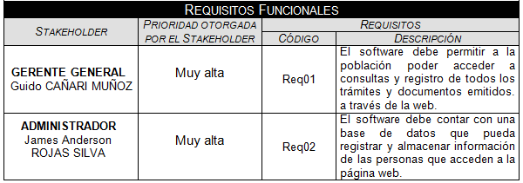
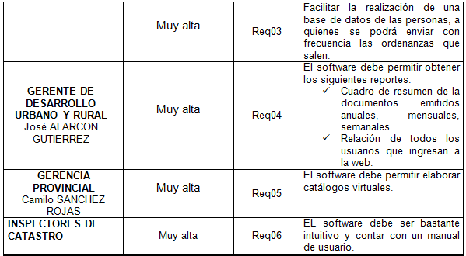

Slide 9
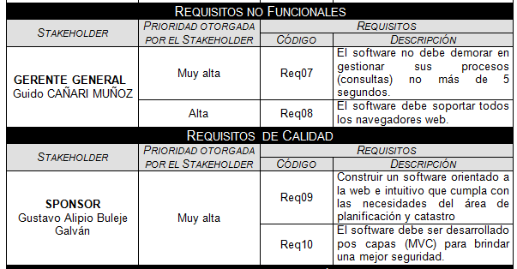

Slide 10
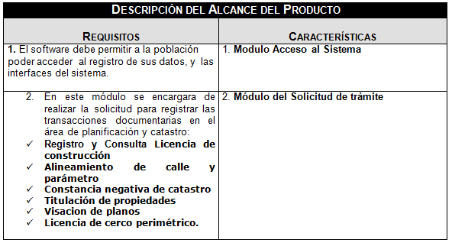
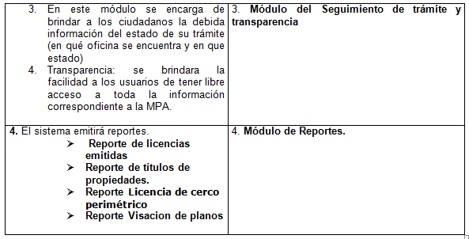

Slide 11
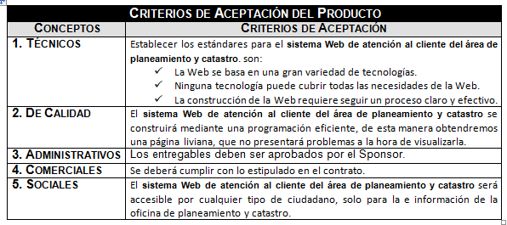

Slide 12
